Slide 1
«Κατανεμημένα Συστήματα» Remote Procedure Calls (RPC) (Unix/Sun)
Απομεμακρυσμένη Κλήση Διαδικασιών

Slide 2
Επικοινωνία με χρήση απομακρυσμένων διαδικασιών
Τα προγράμματα μπορούν να καλούν διαδικασίες που εκτελούνται σε διαφορετικές μηχανές (Birrell & Nelson 1984)
Παρόμοια με κλήσεις τοπικών διαδικασιών
Απόκρυψη της πραγματικής επικοινωνίας - Δεν λαμβάνεται γνώση της μεταβίβασης των μηνυμάτων και της λειτουργίας εισόδου/εξόδου
Όταν μία διαδικασία στη μηχανή Α καλέσει μία διαδικασία στη μηχανή Β, η εκτέλεση της διεργασίας στην Α αναστέλλεται και η εκτέλεση της καλούμενης διαδικασίας συνεχίζεται στη μηχανή Β
Πληροφορίες δίνονται από την καλούσα και την καλούμενη με τη μορφή παραμέτρων

Slide 3
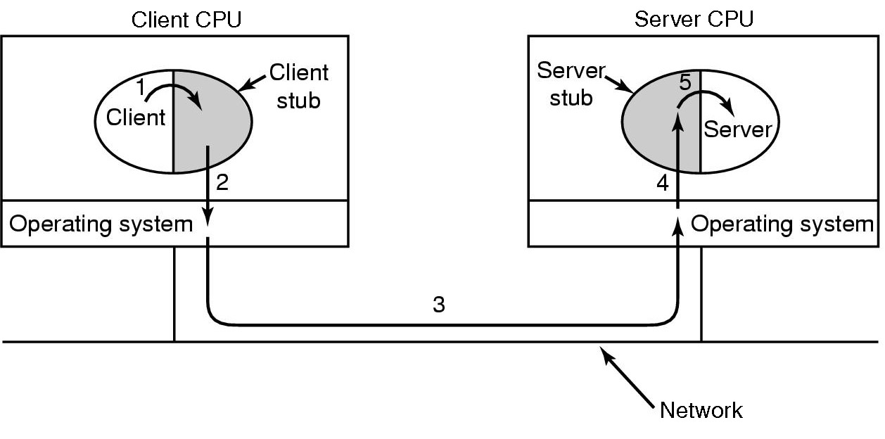
Remote Procedure Call
Steps in making a remote procedure call
the stubs are shaded gray

Slide 4
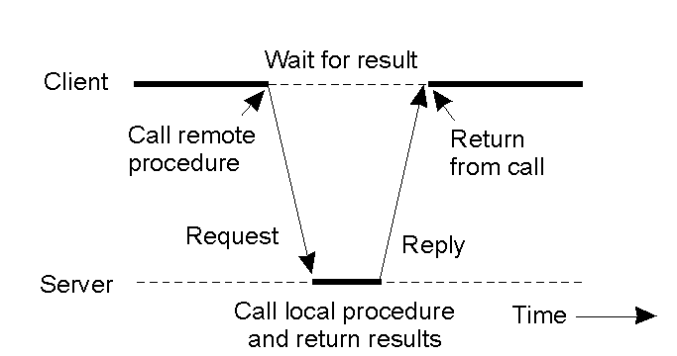
Κλήση απομακρυσμένων διαδικασιών

Slide 5
Λειτουργία μηχανισμού RPC
Η διαφάνεια της λειτουργίας του μηχανισμού RPC επιτυγχάνεται με την χρήση στελεχών-υποκατάστατων (stubs) client & server της διαδικασίας που καλείται
Στέλεχος πελάτη (client stub)
Ίδια κλητική ακολουθία με διαδικασία
Εκδοχή της απομακρυσμένης διαδικασίας στον πελάτη
Στέλεχος διακομιστή (server stub)
Εκτελεί την κλήση της διαδικασίας
Μετατρέπει τις εισερχόμενες κλήσεις σε τοπικές κλήσεις
Υλοποίηση της απομακρυσμένης κλήσης με 2 τοπικές κλήσεις
Κλήση στελέχους πελάτη τοπικά από πελάτη
Κλήση διαδικασίας τοπικά από το στέλεχος διακομιστή

Slide 6
Κλήση Απομακρυσμένων Διαδικασιών
Μηχανή Πελάτη
Μηχανή Εξυπ/τή
Client
Server
call
return
return
call
Stub
form
deform
Stub
form
deform
Network

Slide 7
Βήματα για απομακρυσμένη κλήση
Η διαδικασία του πελάτη καλεί το στέλεχος πελάτη
Το στέλεχος πελάτη σχηματίζει ένα μήνυμα και καλεί το τοπικό ΛΣ που στέλνει το μήνυμα στο απομακρυσμένο ΛΣ
Το απομακρυσμένο ΛΣ παραδίδει το μήνυμα στο στέλεχος διακομιστή
Το στέλεχος διακομιστή ξεπακετάρει τις παραμέτρους από το μήνυμα και καλεί τον διακομιστή για να το εκτελέσει
Ο διακομιστής επιστρέφει τα αποτελέσματα στο στέλεχος του διακομιστή, το οποίο σχηματίζει μήνυμα με τα αποτελέσματα και καλεί το τοπικό ΛΣ
Το ΛΣ του διακομιστή στέλνει το μήνυμα στο ΛΣ του πελάτη
Το ΛΣ του πελάτη παραδίδει το μήνυμα στο στέλεχος πελάτη που ξεπακετάρει και επιστρέφει τα αποτελέσματα στον πελάτη

Slide 8
Απομεμακρυσμένη Κλήση Διαδικασιών
Πιο συγκεκριμένα:
Open Network Computing (ONC) RPC της SUN.
Τα RPCs καθιστούν το μοντέλο προγραμματισμού πελάτη/ εξυπηρέτη ισχυρότερο και ευκολότερο στην υλοποίηση.
Σε συνδυασμό με τον μεταγλωττιστή πρωτοκόλλων RPCGEN μπορούμε να δημιουργήσουμε πελάτες που καλούν απομακρυσμένες διαδικασίες μέσω της διεπαφής κλήσης τοπικών διαδικασιών.
Το RPC είναι ανάλογο με τη κλήση μιας συνάρτησης στη C/C++. Όπως και στη κλήση συνάρτησης, έτσι και στο RPC, τα ορίσματα πρέπει να περάσουν στην απομακρυσμένη διαδικασία και η καλούσα συνάρτηση πρέπει να περιμένει την απόκριση της απομακρυσμένης διαδικασίας.

Slide 9
Απομεμακρυσμένη Κλήση Διαδικασιών
Μια απομακρυσμένη διαδικασία (remote procedure) ταυτοποιείται μοναδικά από μια τριπλέτα:
(αριθμός προγράμματος, αριθμός έκδοσης, αριθμός διαδικασίας).
Ο αριθμός προγράμματος ορίζει μια ομάδα απομακρυσμένων διαδικασιών, η κάθε μία με δικό της αριθμό. Το πρόγραμμα μπορεί να έχει πολλαπλές εκδόσεις.
Κάθε έκδοση περιέχει το δικό της σύνολο διαδικασιών που μπορεί να κληθούν απομακρυσμένα. Με αυτό το τρόπο μπορεί να έχουμε ταυτόχρονη ύπαρξη πολλών εκδόσεων της ίδιας RPC εφαρμογής.
Επομένως, όταν ο πελάτης θέλει να καλέσει μια απομακρυσμένη διαδικασία πρέπει να γνωρίζει την διεύθυνση του εξυπηρέτη και αυτή τη τριπλέτα.
Η πληροφορία αυτή μπορεί να βρεθεί με διάφορους τρόπους. Για παράδειγμα το αρχείο /etc/rpc δίνει τέτοιες γενικές πληροφορίες.

Slide 10
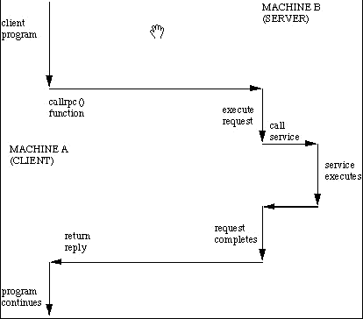

Slide 11
Απομεμακρυσμένη Κλήση Διαδικασιών
Θεωρείστε το παρακάτω παράδειγμα: Προσπέλαση μιας προσωπικής βάσης δεδομένων (ή αρχείου) σε ένα απομακρυσμένο υπολογιστή με το μοντέλο πελάτη-εξυπηρέτη. Έστω ότι δεν μπορούμε να προσπελάσουμε το αρχείο μέσω κατανεμημένου συστήματος αρχείων (πχ NFS).
Η συνήθης λύση είναι η σύνδεση μέσω ενός απομακρυσμένου κελύφους και η εκτέλεση μιας εντολής, ενός σεναρίου ή προγράμματος.
Η εναλλακτική λύση με RPC έχει ως εξής:
Καθορισμός του πρωτοκόλλου επικοινωνίας πελάτη-εξυπηρέτη
Ανάπτυξη του προγράμματος πελάτη
Ανάπτυξη του προγράμματος εξυπηρέτη
Τα προγράμματα θα μεταγλωττιστούν ξεχωριστά. Το πρωτόκολλο επικοινωνίας επιτυγχάνεται μέσω ειδικών προγραμμάτων-στελεχών (stubs) τα οποία πρέπει να συνδεθούν με τις εφαρμογές, όπως και οι απαραίτητες βιβλιοθήκες .

Slide 12
Απομεμακρυσμένη Κλήση Διαδικασιών
Ο ευκολότερος τρόπος καθορισμού και υλοποίησης ενός πρωτοκόλλου είναι μέσω ενός μεταγλωττιστή πρωτοκόλλων, όπως το rpcgen. Το πρωτόκολλο πρέπει να 'γνωρίζει' τα ονόματα των διαδικασιών, τους τύπους δεδομένων των παραμέτρων και των ορισμάτων επιστροφής. Ο μεταγλωττιστής πρωτοκόλλων διαβάζει ένα αρχείο ορισμού και παράγει αυτόματα τα στελέχη / σκελετούς (stubs/skeletons) πελάτη και εξυπηρέτη.
Το rpcgen χρησιμοποιεί δική του γλώσσα ορισμού (RPCL) που μοιάζει πολύ με οδηγίες προεπεξεργαστή. Το rpcgen εκτελείται ως αυτόνομος μεταγλωττιστής που διαβάζει αρχεία με κατάληξη .x. Η μεταγλώττιση έχει ως εξής:
rpcgen rpcprog.x
Τυπικά παράγονται τέσσερα αρχεία:
rpcprog_clnt.c -- το στέλεχος / σκελετός πελάτη (client stub / skeleton)
rpcprog_svc.c -- το στέλεχος / σκελετός εξυπηρέτη (server stub / skeleton)
rpcprog_xdr.c -- φίλτρα αναπαράστασης εξωτερικών δεδομένων (XDR)
rpcprog.h -- το αρχείο κεφαλής για τα φίλτρα XDR.

Slide 13
Κώδικας Εφαρμογής Πελάτη και Εξυπηρέτη
Τώρα πρέπει να γράψουμε τον κώδικα της εφαρμογής του πελάτη και του εξυπηρέτη, οι οποίοι πρέπει να επικοινωνούν με διαδικασίες και δεδομένα που καθορίζονται από το Πρωτόκολλο.
Η πλευρά του εξυπηρέτη πρέπει να έχει 'φορτώσει' τις διαδικασίες που μπορεί να κληθούν από τον πελάτη και, στη συνέχεια να παραλάβει τα δεδομένα, να εκτελέσει τη κατάλληλη διαδικασία και να επιστρέψει τα αποτελέσματα.
Η πλευρά του πελάτη πρέπει να καλέσει την απομακρυσμένη διαδικασία, να αποστείλει τις παραμέτρους και να παραλάβει τα αποτελέσματα.

Slide 14
Μεταγλώττιση και εκτέλεση εφαρμογής
Έστω οτι η εφαρμογή του πελάτη λέγεται rpcprog.c, η εφαρμογή του διακομιστή rpcsvc.c και το πρωτόκολλο έχει οριστεί στο αρχείο rpcprog.x και το rpcgen παρήγαγε τα αρχεία που εξηγήθηκαν παραπάνω : rpcprog_clnt.c, rpcprog_svc.c, rpcprog_xdr.c, rpcprog.h.
Τα προγράμματα πελάτη και διακομιστή πρέπει να περιλαμβάνουν την οδηγία #include "rpcprog.h". Τότε:
Μεταγλωττίζουμε την εφαρμογή του πελάτη, απαιτείται η βιβλιοθήκη δικτυακών υπηρεσιών libnsl:
gcc -o rpcprog rpcprog.c rpcprog_clnt.c [rpcprog_xdr.c] -lnsl
Μεταγλωττίζουμε την εφαρμογή του διακομιστή, απαιτείται η βιβλιοθήκη δικτυακών υπηρεσιών libnsl:
gcc -o rpcsvc rpcsvc.c rpcprog_svc.c [rpcprog_xdr.c] -lnsl
Τώρα απλά εκτελούμε τα προγράμματα rpcprog και rpcsvc στο πελάτη και διακομιστή αντίστοιχα. Πρώτα πρέπει οι διαδικασίες να καταχωρηθούν (registered) στον διακομιστή, δηλαδή να εκτελείται η υπηρεσία portmap. Η παραπάνω μεταγλώττιση μπορεί να υλοποιηθεί με makefiles.

Slide 15
Data Types – serializing… Data types passed to and received from remote procedures can be any of a set of predefined types, or programmer-defined types. RPC handles arbitrary data structures, regardless of different machines' byte orders or structure layout conventions, by always converting them to a standard transfer format called external data representation (XDR) before sending them over the transport. The conversion from a machine representation to XDR is called serializing, and the reverse process is called deserializing. Examples of data structures passed: struct simple { int a; short b; } simple; struct varintarr { int *data; int arrlength; } arr; struct finalexample { char *string; struct simple *simplep; } finex;

Slide 16
ΑΣΚΗΣΗ ΕΡΓΑΣΤΗΡΙΟΥ Στόχος: Να φτιάξουμε (και να ορίσουμε ως τέτοια σε έναν υπολογιστή του δικτύου) μια 'ρουτίνα εξυπηρέτησης' η οποία δεχόμενη ως παραμέτρους δύο ακεραίους, να επιστρέφει το άθροισμά τους. Δημιουργούμε αρχικά το απαιτούμενο αρχείο περιγραφής: struct intpair { int a; int b; }; program ADD_PROG { version ADD_VERS { int ADD(intpair) = 1; } = 1; } = 0x23451111;

Slide 17
/* add.h (header file) */ struct intpair { int a; int b; }; typedef struct intpair intpair; #define ADD_PROG 0x23451111 #define ADD_VERS 1 #if defined(__STDC__) || defined(__cplusplus) #define ADD 1 extern int * add_1(intpair *, CLIENT *); extern int * add_1_svc(intpair *, struct svc_req *); …………………………………………..

Slide 18
/* add_clnt.c (client stub) */ int * add_1(intpair *argp, CLIENT *clnt) { static int clnt_res; memset((char *)&clnt_res, 0, sizeof(clnt_res)); if (clnt_call (clnt, ADD, (xdrproc_t) xdr_intpair, (caddr_t) argp, (xdrproc_t) xdr_int, (caddr_t) &clnt_res, TIMEOUT) != RPC_SUCCESS) { return (NULL); } return (&clnt_res); }

Slide 19
/* add_client.c (client application – main) */ int main (int argc, char *argv[]) { char *host; if (argc < 2) { printf ("usage: %s server_host\n", argv[0]); exit (1); } host = argv[1]; add_prog_1 (host); exit (0); }

Slide 20
/* add_client.c (client application – cont.) */ void add_prog_1(char *host) { CLIENT *clnt; int *result_1; intpair add_1_arg; #ifndef DEBUG clnt = clnt_create (host, ADD_PROG, ADD_VERS, "udp"); if (clnt == NULL) { clnt_pcreateerror (host); exit (1); } #endif /* DEBUG */ result_1 = add_1(&add_1_arg, clnt); if (result_1 == (int *) NULL) { clnt_perror (clnt, "call failed"); ……………

Slide 21
/* add_server.c (server application) */ #include “add.h” int * add_1_svc(intpair *argp, struct svc_req *rqstp) { static int result; /* * insert server code here */ return &result; }

Slide 22
/* add_svc.c (server stub) */ static void add_prog_1(struct svc_req *rqstp, register SVCXPRT *transp) { switch (rqstp->rq_proc) { …………… case ADD: _xdr_argument = (xdrproc_t) xdr_intpair; _xdr_result = (xdrproc_t) xdr_int; local = (char *(*)(char *, struct svc_req *)) add_1_svc; ………….. svc_sendreply()……. …………………………………………… int main (int argc, char **argv) { register SVCXPRT *transp; pmap_unset (ADD_PROG, ADD_VERS); …………… svc_register()…….. …………… svc_run()……….....

